Slide 1
NAT
Межсетевой экран
Proxy server
Ремейлер

Slide 2
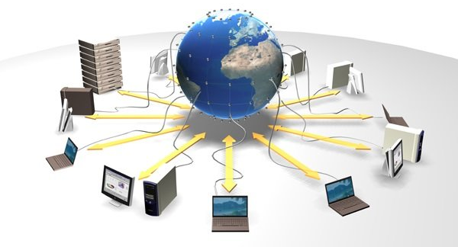
NAT (Network Address Translation)

Slide 3
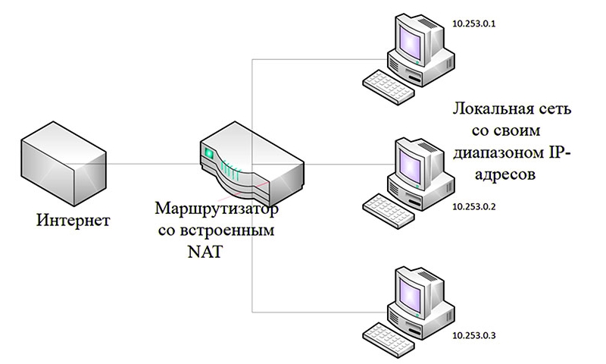
NAT

Slide 4
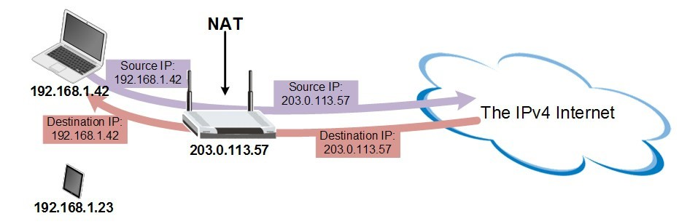
NAT

Slide 5
NAT
10. 0. 0. 0 - 10. 255.255.255
172. 16. 0. 0 - 172. 31.255.255
192.168. 0. 0 - 192.168.255.255
whatsmyip.org ("Your IP Address is x.x.x.x" вверху страницы) myipaddress.com.

Slide 6
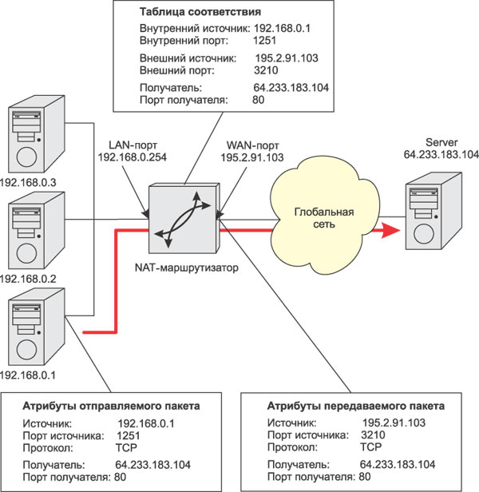
NAT

Slide 7
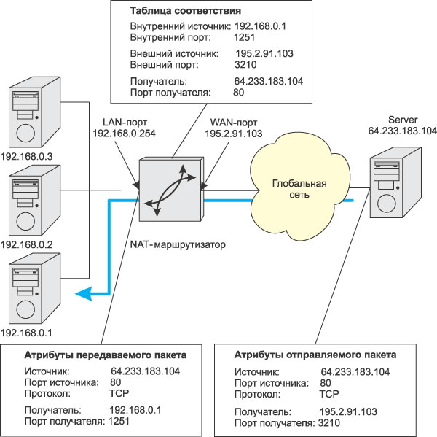
NAT

Slide 8
Существует 3 базовых концепции трансляции адресов:
статическая (Static Network Address Translation),
динамическая (Dynamic Address Translation ),
маскарадная (NAPT, NAT Overload, PAT).
Статический NAT — Отображение незарегистрированного IP адреса на зарегистрированный IP адрес на основании один к одному. Особенно полезно, когда устройство должно быть доступным снаружи сети.
Динамический NAT — Отображает незарегистрированный IP адрес на зарегистрированный адрес от группы зарегистрированных IP адресов. Динамический NAT также устанавливает непосредственное отображение между незарегистрированным и зарегистрированным адресом, но отображение может меняться в зависимости от зарегистрированного адреса, доступного в пуле адресов, во время коммуникации.
Перегруженный NAT (NAPT, NAT Overload, PAT, маскарадинг) — форма динамического NAT, который отображает несколько незарегистрированных адресов в единственный зарегистрированный IP адрес, используя различные порты. Известен также как PAT (Port Address Translation)

Slide 9
NAT выполняет три важных функции
Позволяет сэкономить IP-адреса.
Позволяет предотвратить или ограничить обращение снаружи ко внутренним хостам, оставляя возможность обращения изнутри наружу.
Позволяет скрыть определённые внутренние сервисы внутренних хостов/серверов.
Недостатки
При использовании NAT хосты Internet взаимодействуют напрямую с NAT-устройством, а не с реальным хостом в частной сети.
Использование NAT к тому же усложняет работу администраторов.
Не все протоколы могут «преодолеть» NAT.

Slide 10
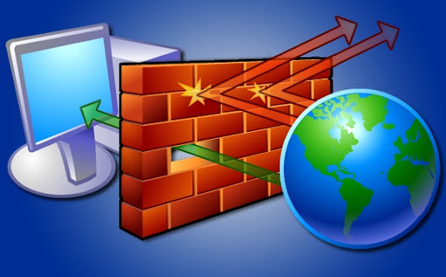
Межсетевой экран или сетевой экран — комплекс аппаратных или программных средств, осуществляющий контроль и фильтрацию проходящих через него сетевых пакетов в соответствии с заданными правилами.
Брандма́уэр (нем. Brandmauer) — заимствованный из немецкого языка термин, являющийся аналогом английского firewall в его оригинальном значении (стена, которая разделяет смежные здания, предохраняя от распространения пожара). Интересно, что в области компьютерных технологий в немецком языке употребляется слово «firewall».

Slide 11
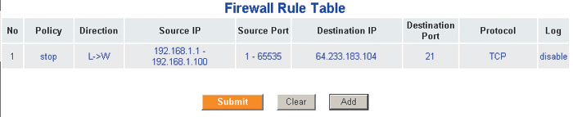
Межсетевой экран
пакетный фильтр (packet filter);
шлюз сеансового уровня (circuit-level gateway);
шлюз прикладного уровня (application-level gateway);
Stateful Packet Inspection (SPI).

Slide 12
Межсетевой экран
Брандмауэры типа пакетных фильтров являются наиболее простыми (наименее интеллектуальными). Эти брандмауэры работают на сетевом уровне модели OSI или на IP-уровне стека протоколов TCP/IP.
Шлюзы сеансового уровня — это брандмауэры, которые работают на сеансовом уровне модели OSI или на TCP (Transport Control Protocol) уровне стека протоколов TCP/IP. Данные брандмауэры отслеживают процесс установления TCP-соединения (организацию сеансов обмена данными между оконечными машинами) и позволяют определить, является ли данный сеанс связи легитимным.
Шлюзы прикладного уровня, или proxy-серверы, функционируют на прикладном уровне модели OSI. Прикладной уровень отвечает за доступ приложений в сеть. К задачам этого уровня относятся перенос файлов, обмен почтовыми сообщениями и управление сетью.
Последний тип брандмауэров — Stateful Packet Inspection (SPI) — объединяет в себе преимущества одновременно и пакетных фильтров, и шлюзов сеансового уровня, и шлюзов прикладного уровня. То есть фактически речь идет о многоуровневых брандмауэрах, которые работают одновременно на сетевом, сеансовом и прикладном уровнях.

Slide 13
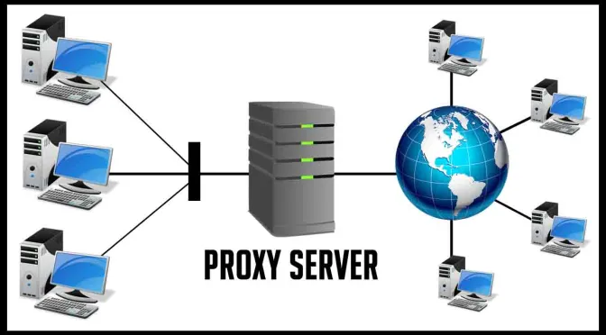
Прокси-сервер (от англ. proxy — «представитель, уполномоченный») — служба в компьютерных сетях, позволяющая клиентам выполнять косвенные запросы к другим сетевым службам.
Использование
Обеспечение доступа с компьютеров локальной сети в Интернет
Кэширование данных
Сжатие данных
Защита локальной
сети от внешнего
доступа
Ограничение
доступа из
локальной сети к
внешней
Анонимизация
доступа к различным
ресурсам.

Slide 14
Ремейлер (англ. remailer) — это сервер, получающий сообщение электронной почты и переправляющий его по адресу, указанному отправителем. В процессе переадресации вся информация об отправителе уничтожается, поэтому конечный получатель лишён возможности выяснить, кто является автором сообщения
Ремейлеры делятся на анонимные и псевдо-анонимные.
При использовании псевдо-анонимного ремейлера, его оператор знает адрес электронной почты, который необходим для получения ответа на письмо. Тайна связи полностью зависит от оператора, который может стать жертвой угроз, шантажа или социальной инженерии. Преимуществом псевдо-анонимных ремейлеров является их юзабилити, за которое пользователь расплачивается меньшей защищённостью.
Анонимные ремейлеры обеспечивают гораздо более высокую секретность, но при этом они и сложнее в использовании. Их операторы не могут знать, какие данные пересылаются через них, а поэтому нет гарантии своевременной доставки сообщения, которое может и вовсе затеряться. В обмен на высокое время ожидания анонимные ремейлеры достаточно надёжно скрывают от посторонних глаз реальный адрес и содержимое сообщения.

Slide 15
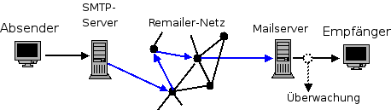
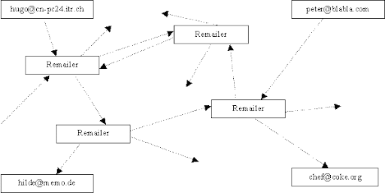
Mixminion — стандарт реализации третьего типа протокола анонимной пересылки электронной почты. Mixminion может отсылать и принимать анонимные сообщения электронной почты.

Slide 16

Перейдите play.myquiz.ru
Введите код: 253534
или используйте QR код

